Slide 1
38年 1980-2018
《物理实验》杂志发展历程回顾与展望
教育部高等学校物理学专业教学指导委员会
《物理实验》编辑委员会
2018年7月30日 山东●青岛

Slide 2
一
创刊的历史背景
二
创刊期（1980-1982）
目 录
三
稳定发展期（1983-1999）
四
创新发展期（2000-）
五
未来展望

Slide 3
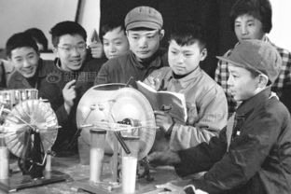
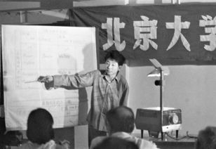
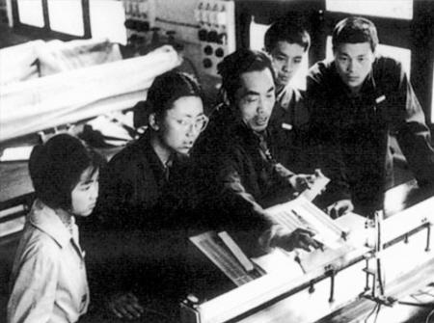
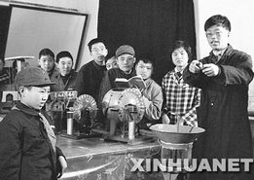

Slide 4
创刊的历史背景
物理实验应为独立的课程
77年恢复高考后，物理实验教学
亟待解决的问题
大量实验器材被破坏，需要重建
国内没有专门的关于物理实验的刊物

Slide 5
明确大学物理实验为独立的课程
教育部物理实验课程教材编写小组提出建议
拨款三十万建设近代物理实验室
创办《物理实验》杂志

Slide 6
二
创刊（1980-1982）
季刊，10期（80年2期）

Slide 7
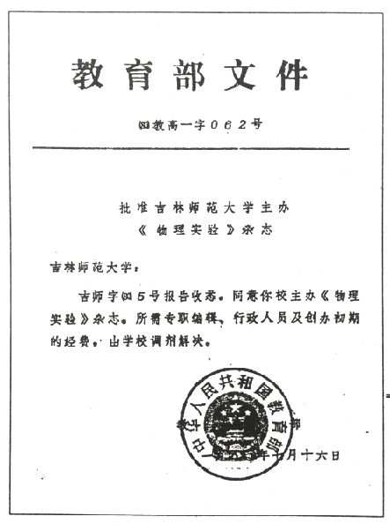
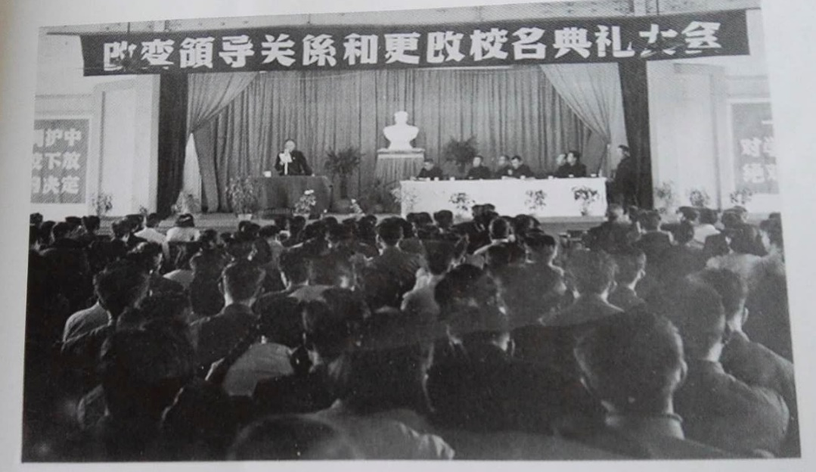
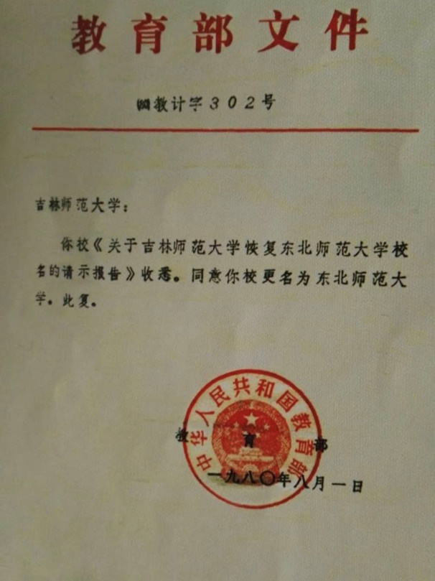
1980年3月，经教育部批准，《物理实验》正式出版。
吉师字5号报告收悉，同意你校主办《物理实验》杂志，所需专职编辑、行政人员及创办初期的经费，由学校调剂解决。
学校几易其名，东北师范大学于1958年更为 吉林师范大学；1980年8月重新恢复东北师范大学。

Slide 8
严济慈先生题字

Slide 9
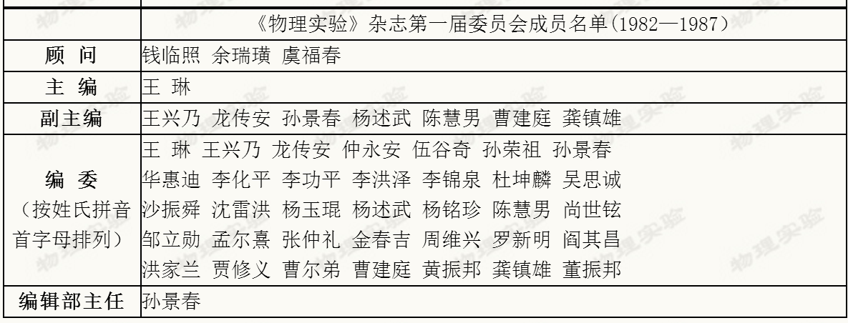

Slide 10
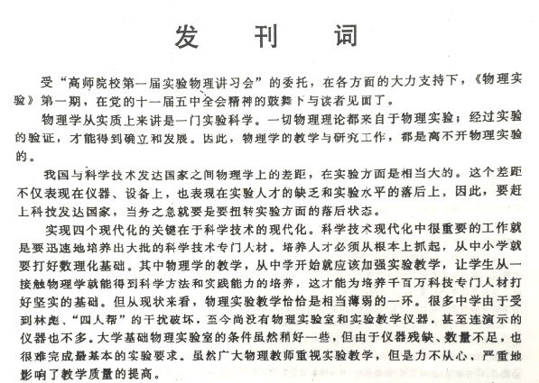
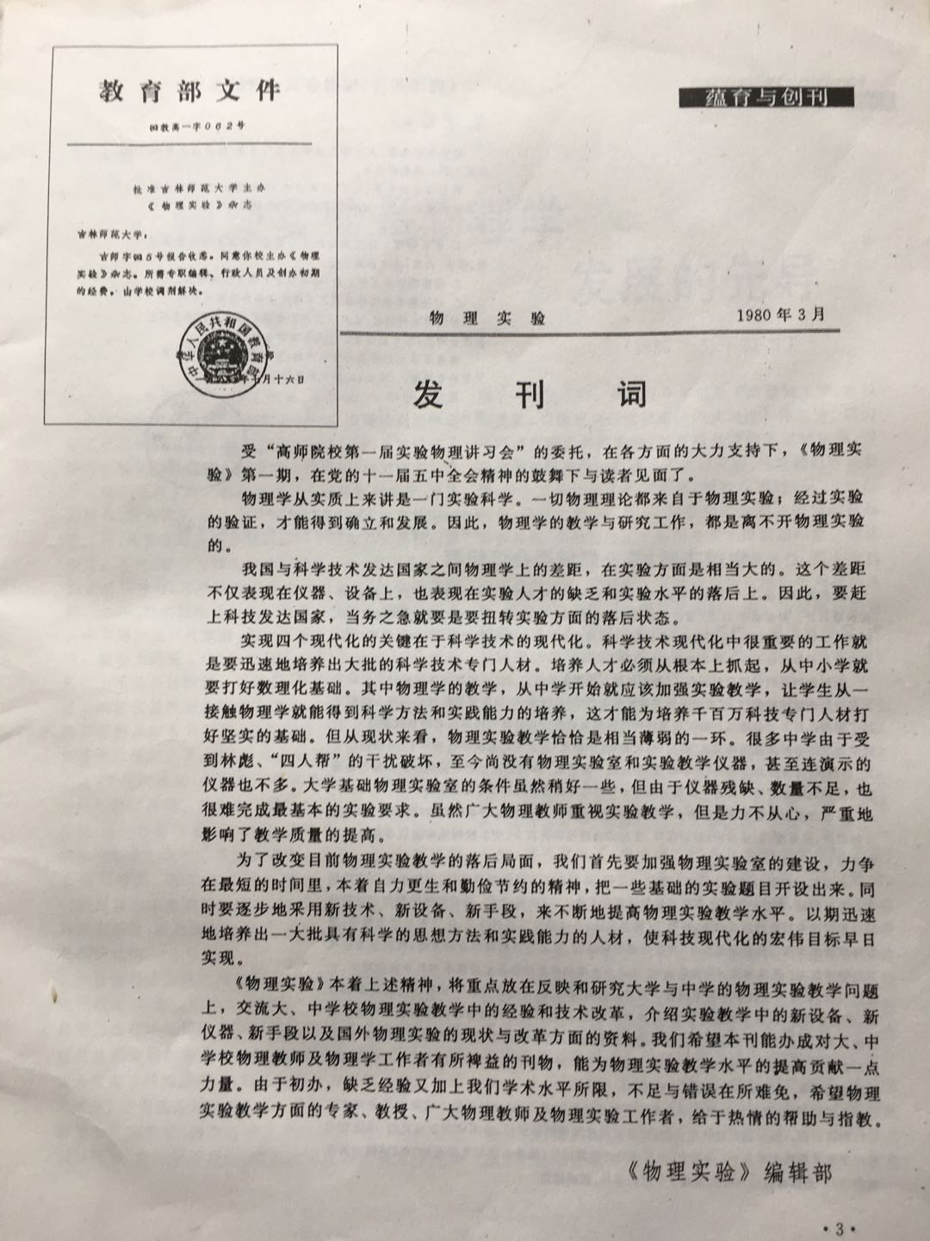
物理实验发刊词

Slide 11
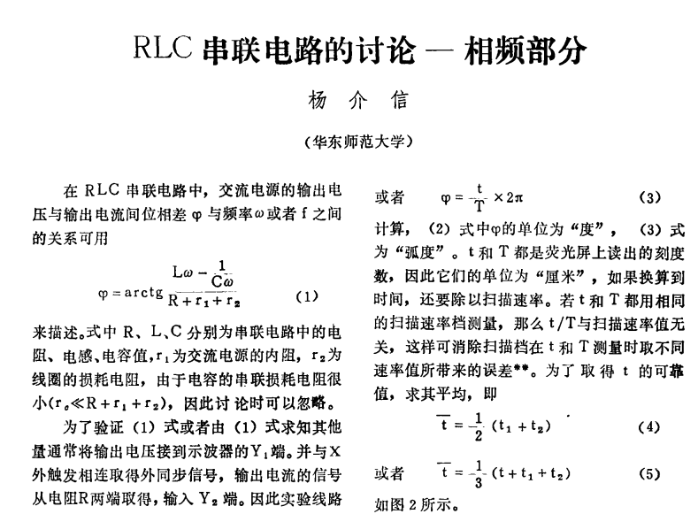
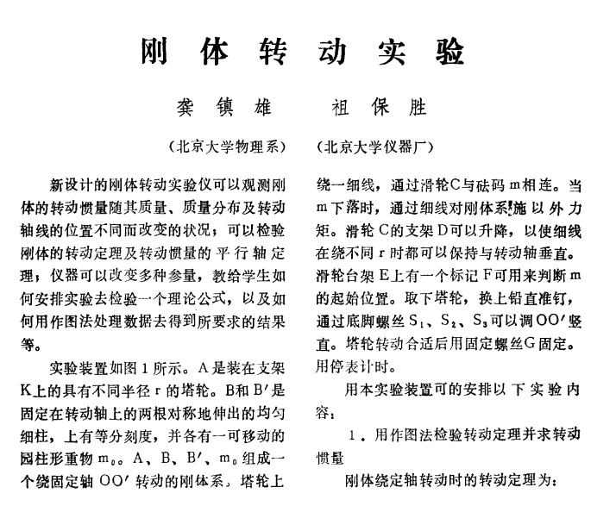
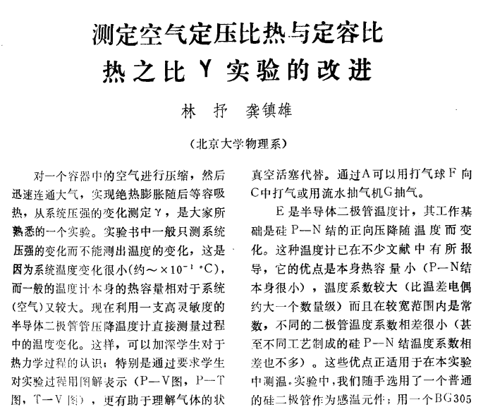
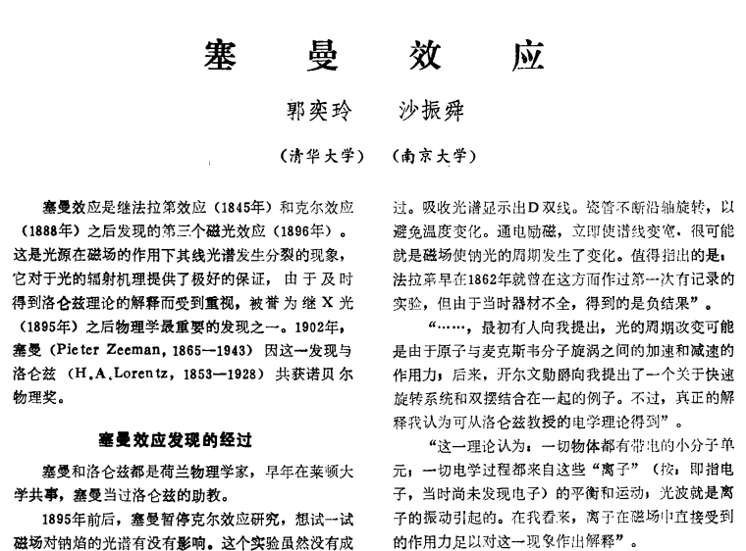
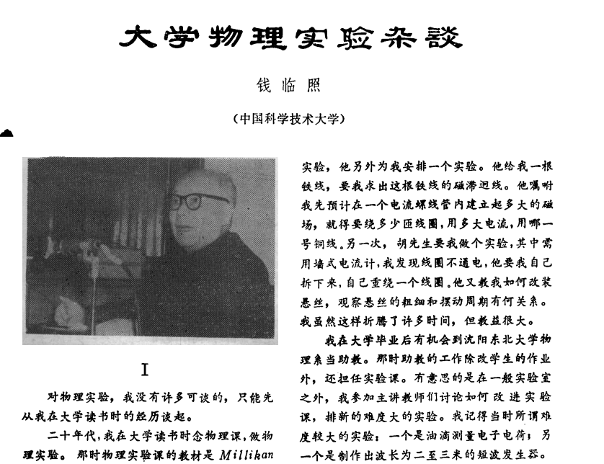
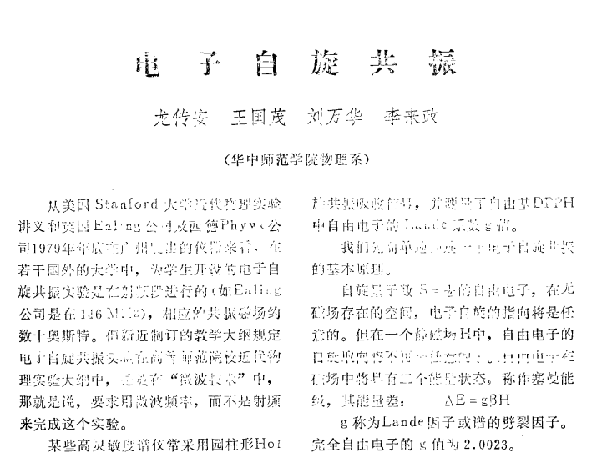
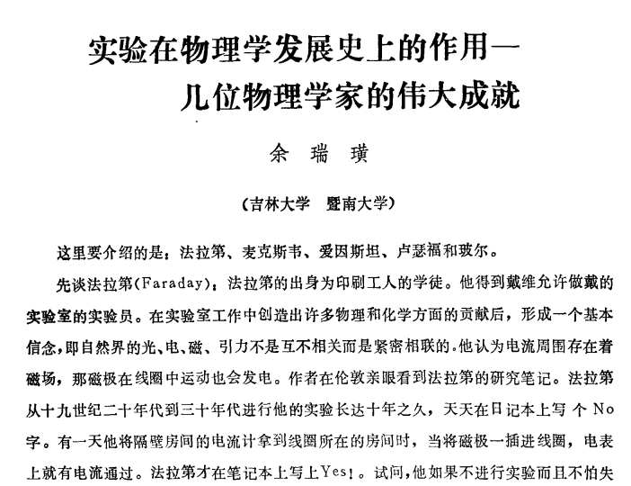
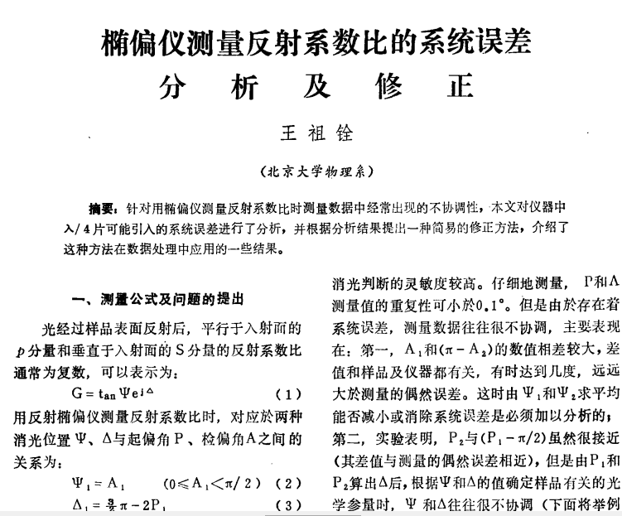
著名物理学家钱临照、余瑞璜、龚镇雄、林抒、王祖铨、杨介信、龙传安、沙振舜等老一辈实验物理学家们纷纷撰写文章，发表在《物理实验》杂志上。从80年-82年底，杂志共发表文章近180篇，实验大师们撰写的文章对实验教学工作具有引领与指导作用。

Slide 12
《物理实验》杂志在我国高等学校物理实验课程的恢复、建设与发展中起了极其重要的作用。

Slide 13
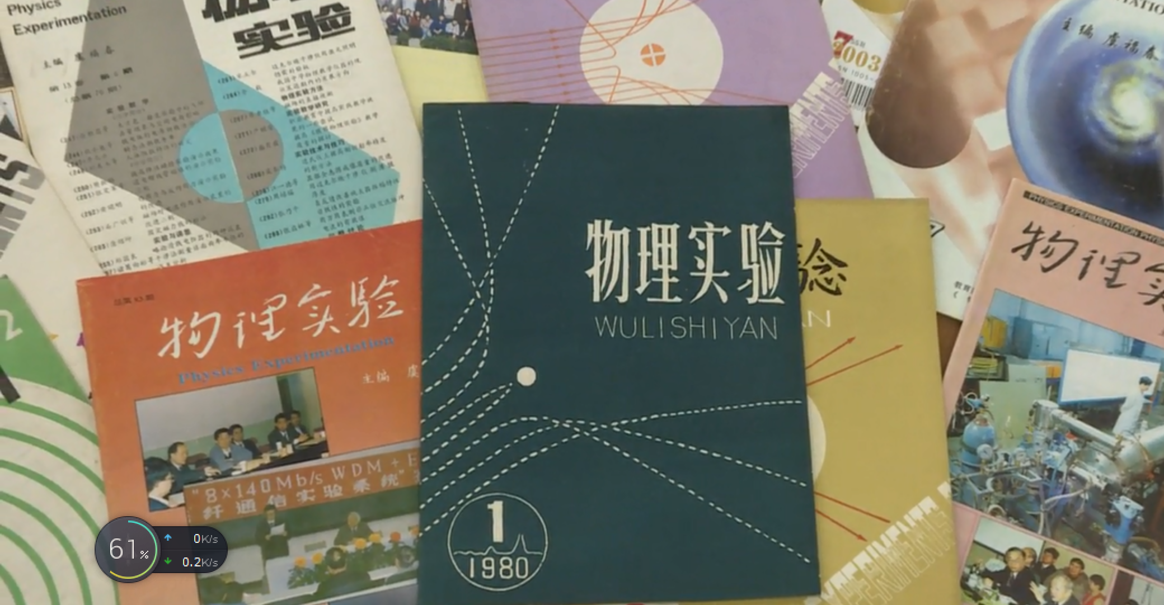
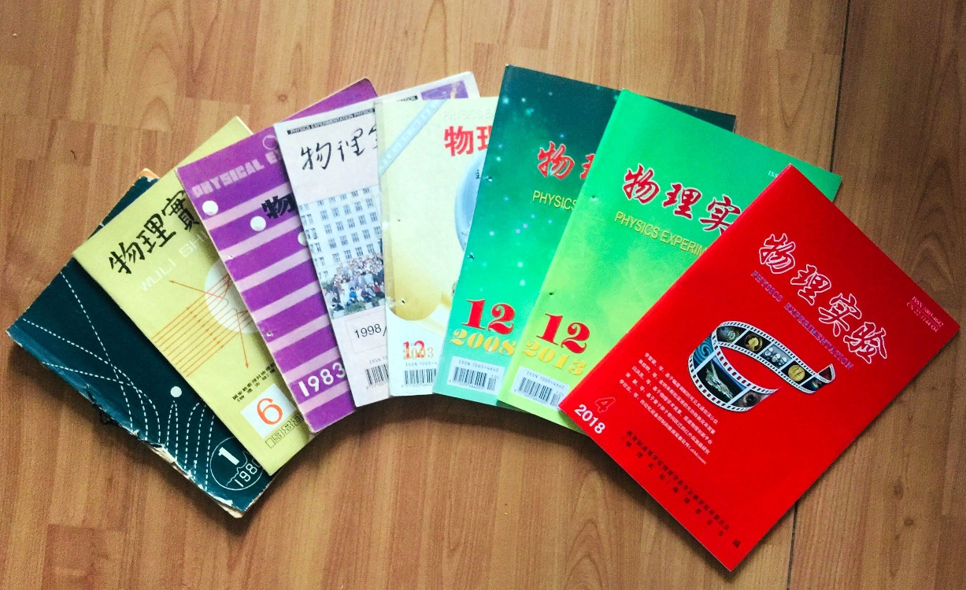

Slide 14
三
稳定发展期（1983-1999）
双月刊，102期

Slide 15
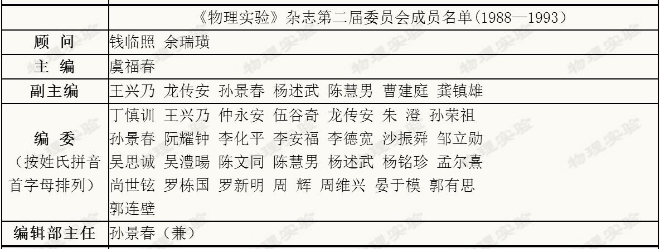

Slide 16
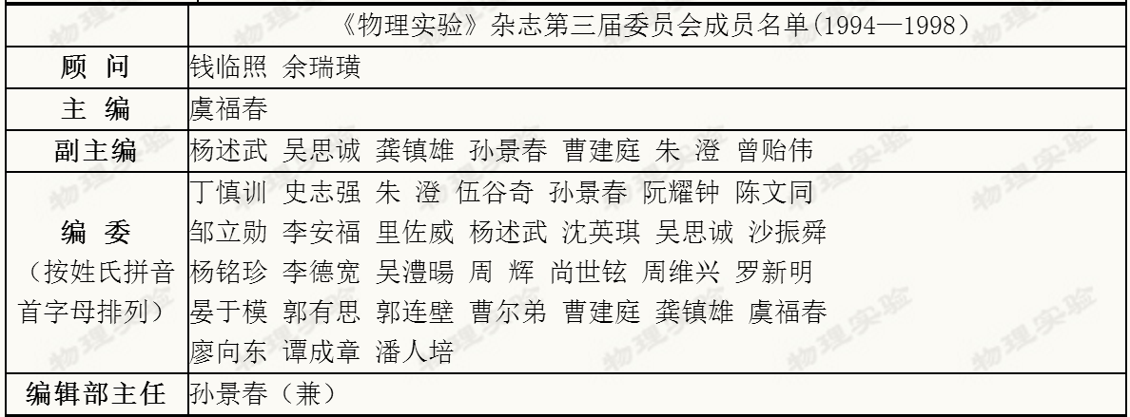

Slide 17
1983年起，物理实验杂志为双月刊；
文章多为具体实验的探讨，实验仪器的开发与研制已在实验教学中蔚然成风，计算机引入实验教学是这个时期的重点。

Slide 18
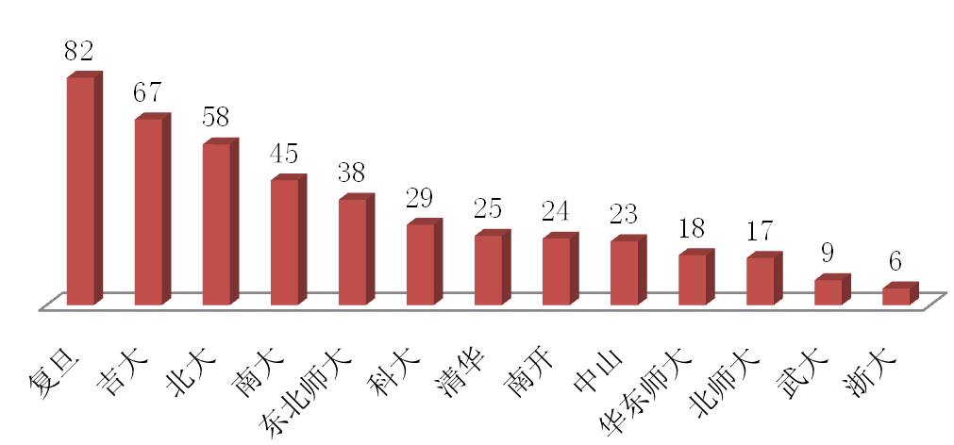
此期间共刊载论文2887篇（共发刊102期）
重点大学对实验教学的引领作用十分突出。

Slide 19
四
创新发展期（2000-）
月刊，223期

Slide 20
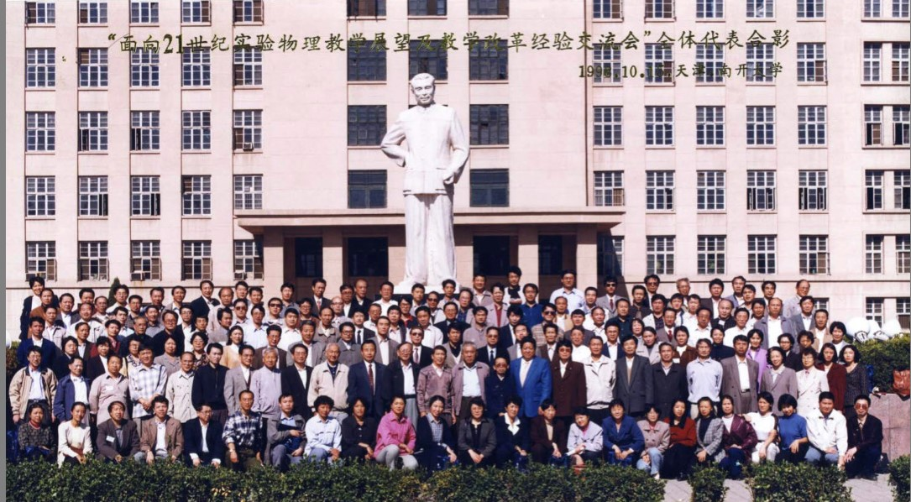
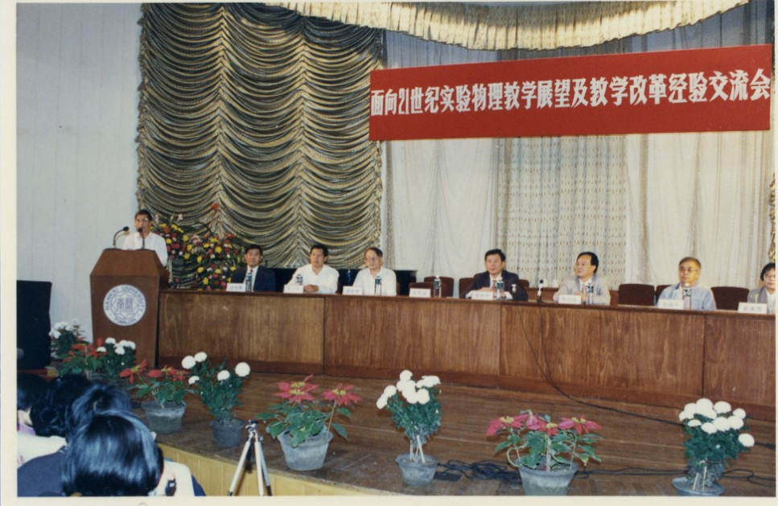
以1998年南开大学承办的“第一届全国高等学校实验物理教学研讨会”为标志，揭开了我国新的一轮物理实验教学大发展的序幕。

Slide 21
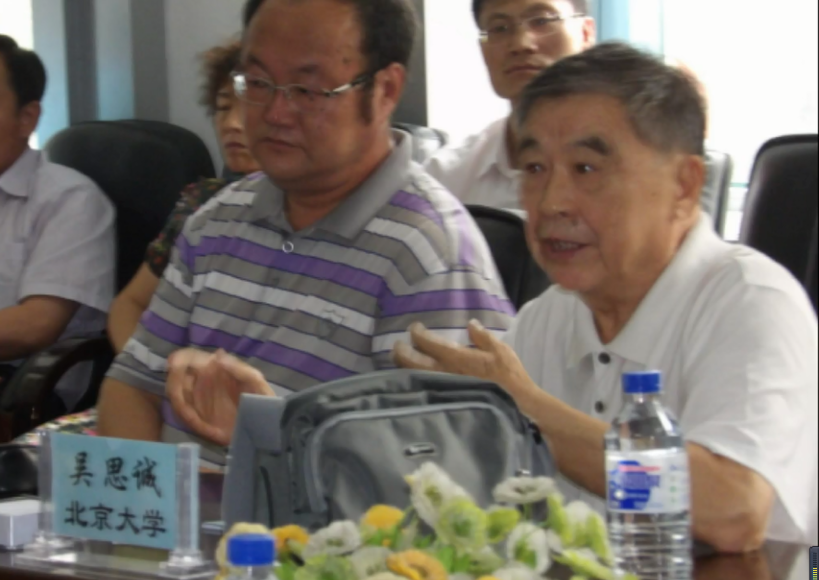
本刊主编北京大学吴思诚教授在大会讲话中深有感触地说：这次全国物理实验大会的召开迎来了的物理实验教学的春天。

Slide 22
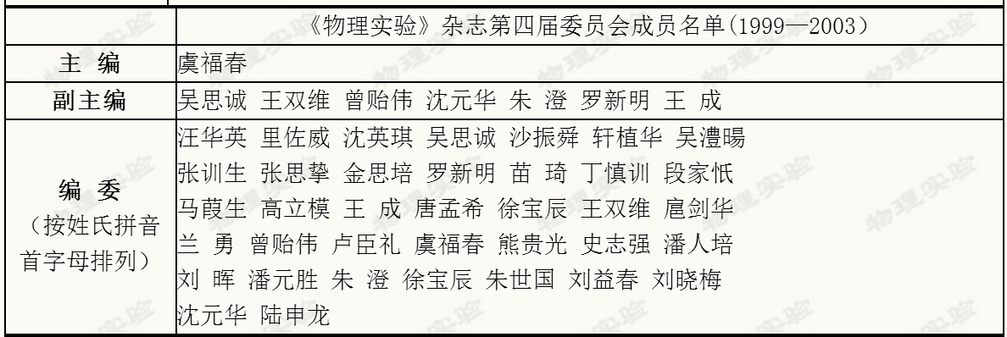

Slide 23
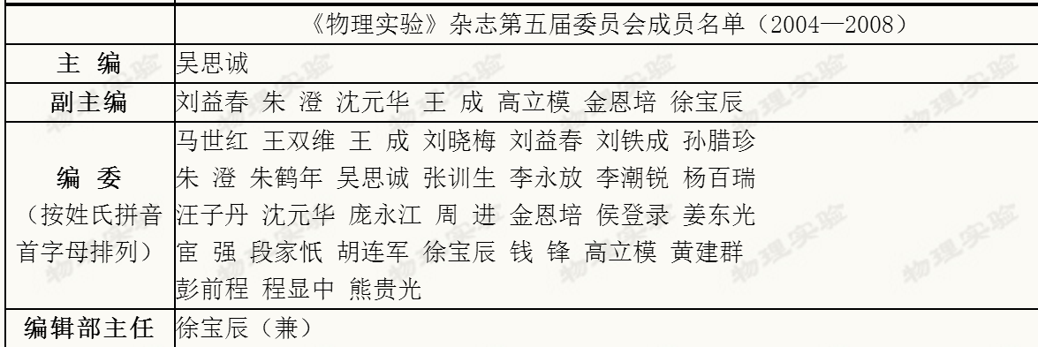

Slide 24
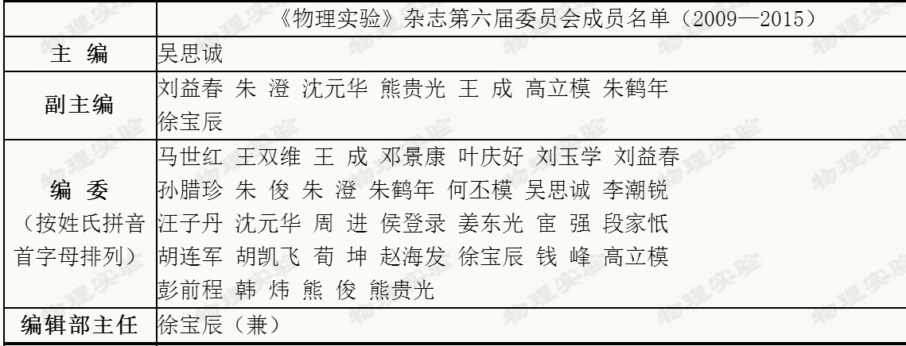

Slide 25
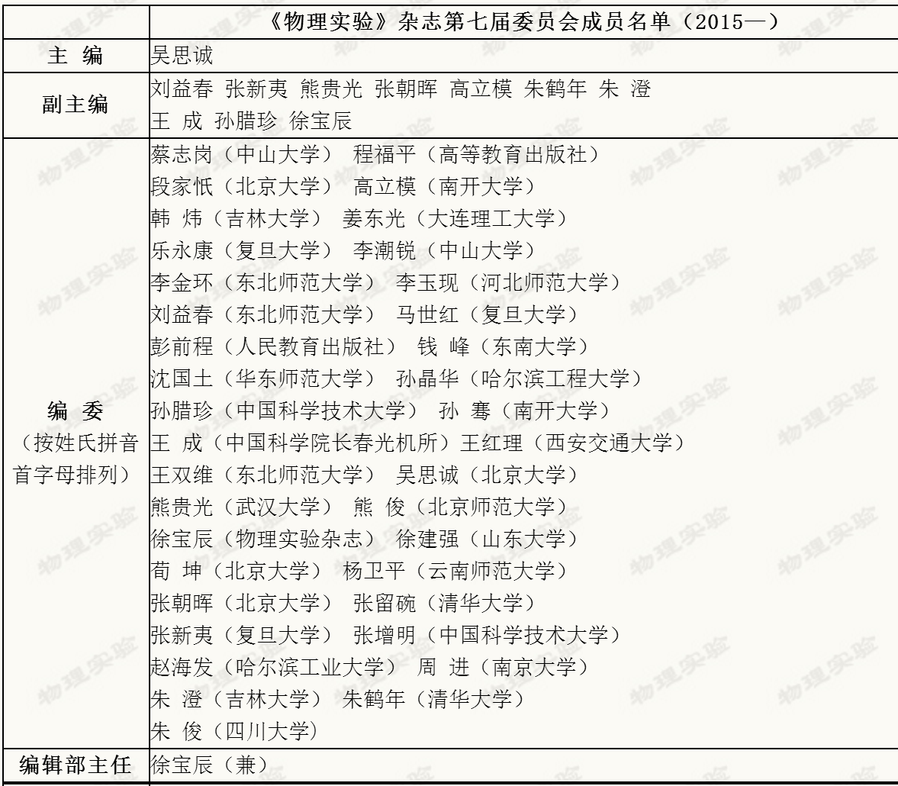

Slide 26
这一时期，是我国物理学快速发展的时期。
建立了物理学基地，充分利用了世界银行贷款。
进行了“211”工程建设
评出了34个国家级实验教学示范中心
10余门物理实验课程被评为国家级精品课程
评选出吴思诚、霍剑青等一批国家级教学名师

Slide 27
作为与物理实验教学息息相关的《物理实验》杂志，也乘实验教学的东风取得了长足的发展。
为满足广大物理实验工作者的发刊的迫切需要，《物理实验》杂志在2000年由双月刊改为月刊。
并于2000年和2008年两次入选北京大学核心期刊，并连续多年被评为吉林省一级期刊（差错率在万分之二以下）。

Slide 28
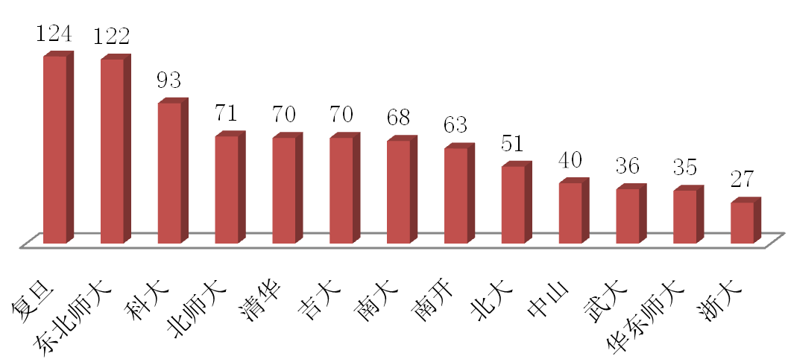
2000-2017年，物理实验杂志共刊登论文3109篇。
“一流大学” 和“一流学科”高校发挥重要作用！
东北师范大学有六个一流学科！

Slide 29
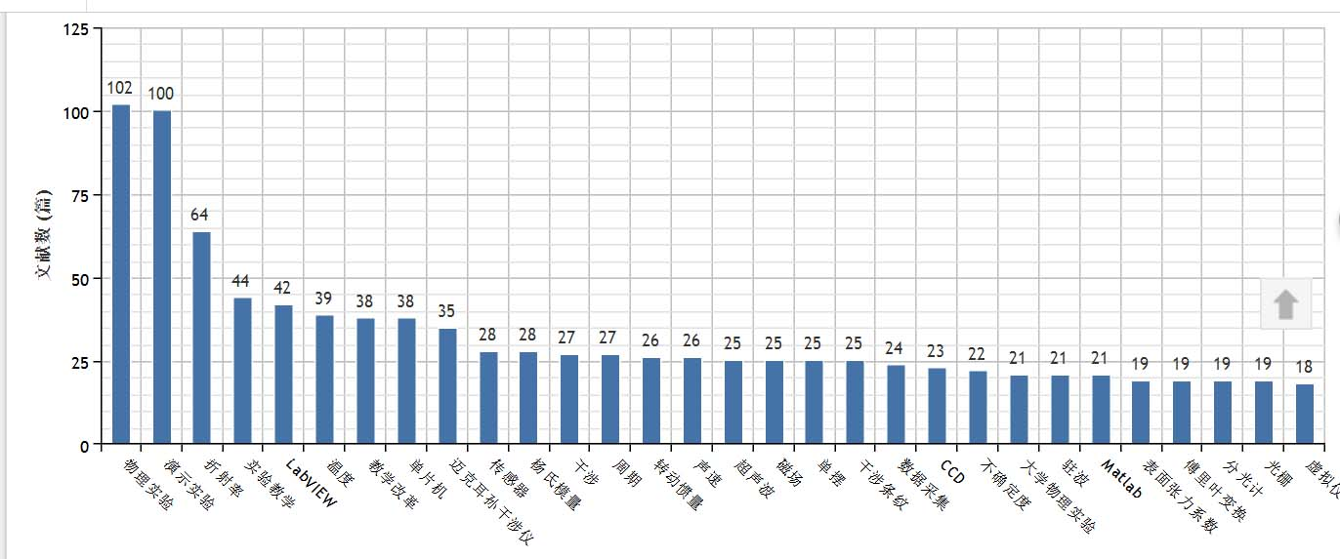
2000-2017年，刊登论文关键词统计。
1.物理实验
2.演示实验
3.折射率
4.实验教学
5.LabVIEW
扎根实验教学 引领教学发展

Slide 30
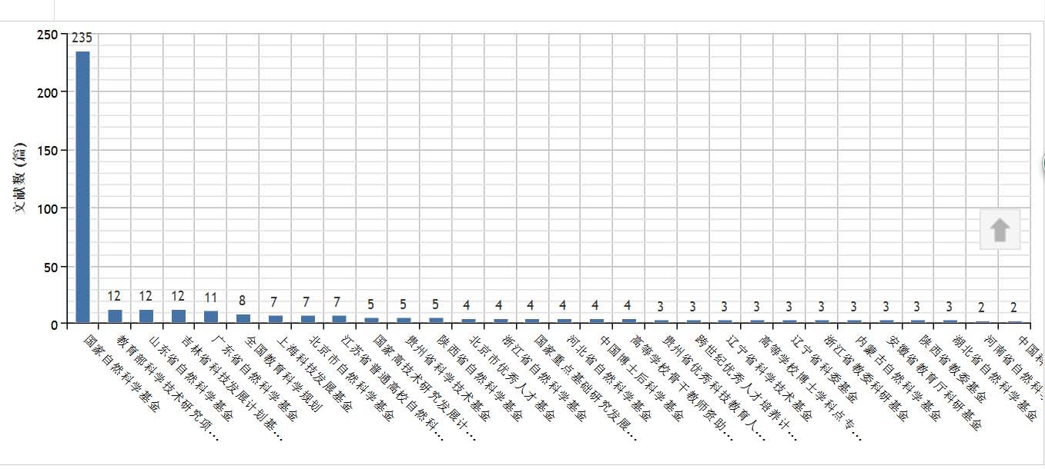
2000-2017年，刊登论文基金分布。
论文来自国家自然科学基金：235篇
依托国家自然科学基金论文所占比重最大！教学与科研有机融合！

Slide 31
2000-2017年，刊登文章年度发文量。
1
2
1.1998年第一次全国实验教学会议后，实验教学的春天！
2. 国家注重本科人才培养，以本为本，四个回归。

Slide 32
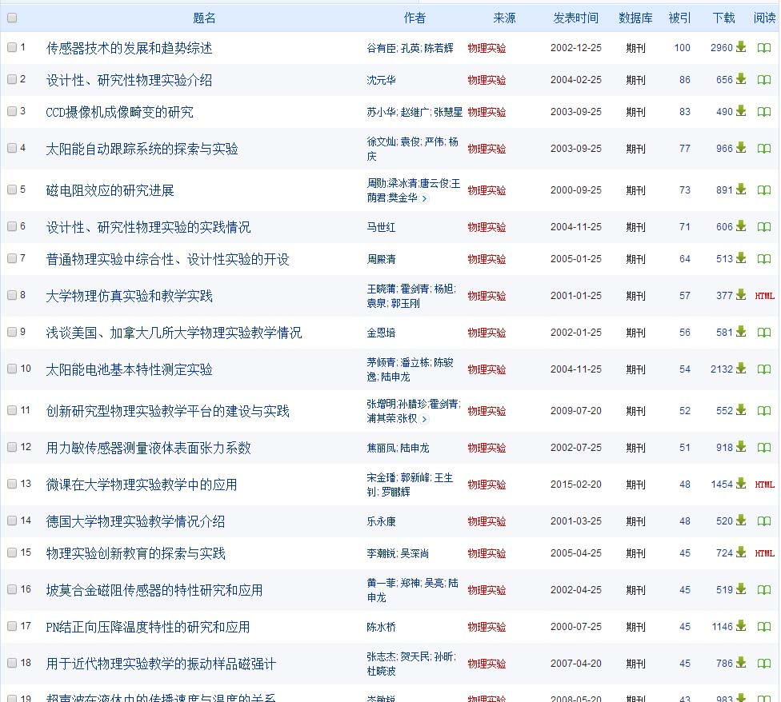
2000-2017年，刊登论文引用及下载情况。
引用及下载热词
传感器
太阳能
微课
设计性实验

Slide 33
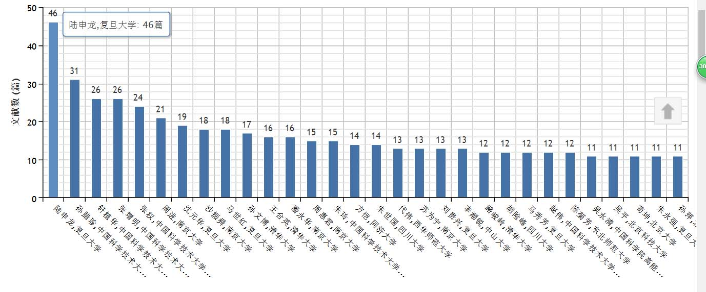
2000-2017年，刊登文章作者个人发文量。
陆申龙，复旦大学，46篇
孙腊珍，中国科大，31篇
轩植华，张增明，中国科大，26篇
张权，中国科大，24篇
周进，南京大学，21篇

Slide 34
《物理实验》杂志创刊38年来，坚持为中国高校的物理实验教学服务的办刊宗旨不动摇；
即使在市场经济观念充斥社会各角落的今天，杂志仍然依靠主办单位资助和收取少许发表费维持办刊；
对缴纳发表费有困难的作者、学生作者、基础教育战线的作者，一律免收发表费。

Slide 35
在正确办刊理念的影响下，真正做到稿件面前人人平等，拒绝人情稿，服务于作者，负责于读者，做到不搞虚假引用；
在正确办刊理念的影响下，《物理实验》杂志才能深深扎根于广大物理实验工作者之中。
刊物发行量在同类期刊中仍位居榜首。

Slide 36
五
未 来 展 望

Slide 37
办 刊 理 念
一切服务于作者，一切服务于读者

Slide 38
办 刊 宗 旨
交流物理实验的研发成果，介绍国内外物理实验的新发展、为提高我国物理实验的教育教学水平，培养、提高广大青年学生的科研能力与创新能力服务。

Slide 39
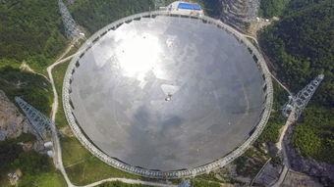
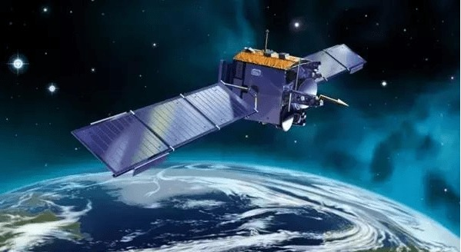
杂 志 定 位
刊载内容 对物理实验教学改革与发展具有前瞻性，
对物理实验教学具体问题具有指导性，
与物理实验教学的联系具有紧密性，
引领我国物理实验教学与先进科技成果相融合的新潮流。

Slide 40
刊 物 设 计——体现时代感
在2016年出版的期刊中，采用彩色印刷，并在每篇文章首页的右下角增加二维码，方便读者对文章的查阅。
2017年，对当期刊物采用微信推送，对实验教学有参考价值的文章，能在短时间内推荐给广大读者。

Slide 41
栏 目 设 置——推陈出新
在栏目设置上不断推陈出新。
2017年推出三个新栏目：”实验讲坛“、国家级各示范中心的“典型教学案例”、“互联网+物理”。
在2018年，拟推出“聚焦国家示范中心”、“科海寻迹”等栏目。

Slide 42
结束语
宝生部长今年6月份在成都《新时代全国高等学校本科教育工作会议》上指出，坚持“以本为本”，推进“四个回归” ，加快建设高水平本科教育、全面提高人才培养能力，造就堪当民族复兴大任的时代新人！
殷切希望作者们能够在实验教学中挖掘深层次的物理思想！欢迎科研工作者能将研究项目的指导思想、研究方法、实验手段、科研收获撰写成文章投稿于本刊。这些都是培养创新型人才不可或缺的资源素材！

Slide 43
我们深知，我们离国际巨刊相距甚远，但我们会不断努力。我们深信，只要我们牢牢把握“一切服务于作者，一切服务于读者”的办刊理念，坚持为“中国高校的物理实验教学服务”的办刊宗旨不动摇，紧紧依靠广大物理实验工作者，物理实验一定能创造新的辉煌！
我们祝愿今后有更多的读者在《物理实验》中收益！更多的作者在《物理实验》中崛起！更多的学者在《物理实验》的帮助下闻名于世！《物理实验》杂志能更好地服务于人才培养质量的提高！

Slide 44
微信公众号wlsy1980
投稿网址
www.wlsyzz.com
作者QQ群
467554173

Slide 45
感谢聆听，敬请指正！
教育部高等学校物理学专业教学指导委员会
《物理实验》编辑委员会
2018年7月30日 山东●青岛

